Slide 2
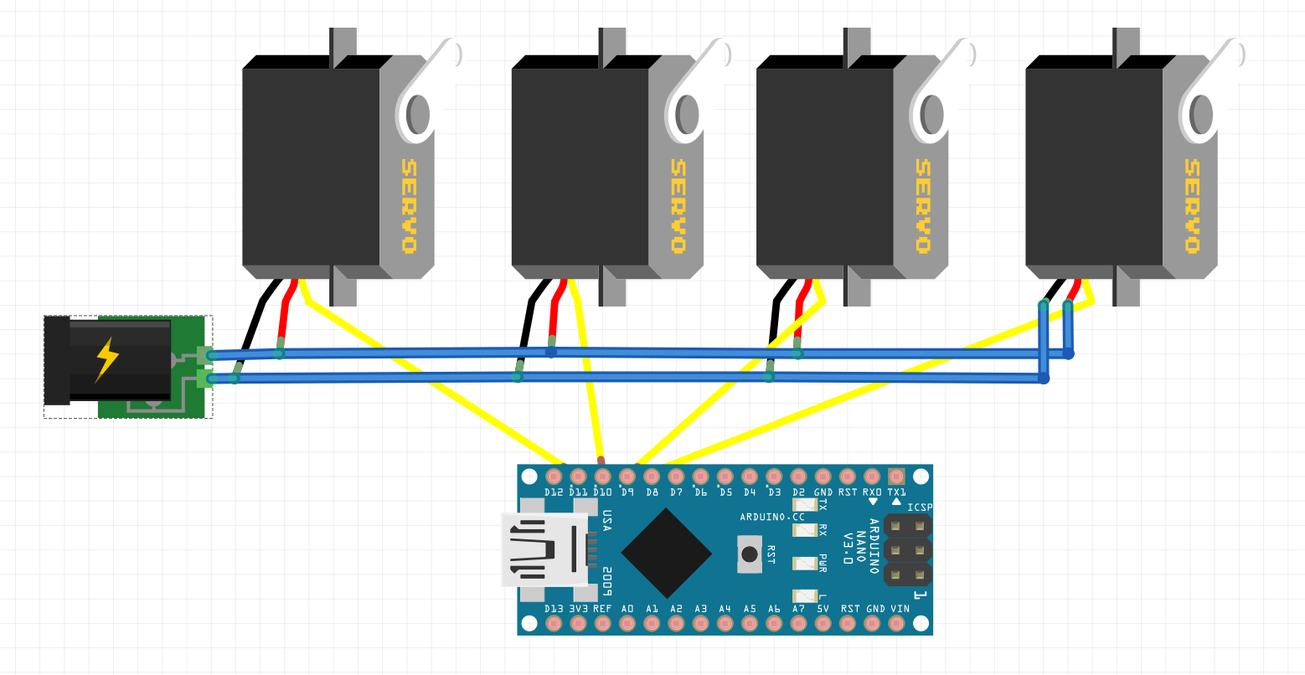

Slide 3
#include <VarSpeedServo.h>
// instancia
VarSpeedServo crawServo;
// associa a porta do arduino
crawServo.attach(9);
// movimenta angulo, velociade, blocante
crawServo.write(50, 255, false);

Slide 4



